Slide 1


Национальный исследовательский университет
«Высшая школа экономики» — Пермь
Магистерская программа
«Бизнес-аналитика»
Пермь, 2026
Разработка приложения для агрегации информации об IT-событиях и выдачи персональных рекомендаций на основе модели пользователя
Работу выполнил студент:
Белов Егор Александрович
Научный руководитель:
Доцент кафедры информационных технологий в бизнесе
Городилов А. Ю.
Notes:
Добрый день, уважаемая комиссия. Меня зовут Белов Егор, тема работы — Разработка приложения для агрегации информации об IT-событиях и выдачи персональных рекомендаций на основе модели пользователя; научный руководитель — Алексей Юрьевич Городилов.

Slide 2


Разработка приложения для агрегации информации об IT-событиях и выдачи персональных рекомендаций на основе модели пользователя
Защита курсовой, 2026
2 / 20
Актуальность
• IT-мероприятий очень много: конференции, митапы, вебинары и хакатоны идут десятками в неделю.
• Анонсы разбросаны по множеству сайтов, агрегаторов и каналов — единой точки входа нет.
• Отобрать подходящее по теме, уровню, формату и городу — ручная рутина, отнимающая время.
• Обычные афиши не знают карьерной цели пользователя и его истории интересов.
• Растёт запрос на персонализацию: лента «под меня», а не общий список.
Проблема
Подходящие IT-события теряются в потоке анонсов из множества источников, а их отбор остаётся ручным.
Решение
Автоматический сбор событий и персональная лента с понятным объяснением выбора, учитывающая интересы и цель пользователя.
Notes:
Начну с того, зачем это нужно. IT-мероприятий выходят десятки в неделю, но анонсы разбросаны по сайтам, агрегаторам и каналам — единой точки входа нет, и подходящее приходится отбирать вручную. Значит, события надо собрать автоматически и выстроить из них персональную ленту.

Slide 3
Разработка приложения для агрегации информации об IT-событиях и выдачи персональных рекомендаций на основе модели пользователя
Защита курсовой, 2026
3 / 20
Объект и предмет исследования
Объект исследования
Процессы агрегации информации об IT-мероприятиях и построения персонализированных рекомендаций для пользователей.
Предмет исследования
Программная система, объединяющая сбор и нормализацию событий, гибридный рекомендатель и пользовательский интерфейс вокруг общей базы данных.
Notes:
Если строго: объект работы — процессы агрегации событий и построения рекомендаций, предмет — программная система, объединяющая сбор, рекомендатель и интерфейс вокруг общей базы данных.

Slide 4
Разработка приложения для агрегации информации об IT-событиях и выдачи персональных рекомендаций на основе модели пользователя
Защита курсовой, 2026
4 / 20
Цель и задачи
Цель
Разработать систему, которая автоматически собирает анонсы IT-мероприятий из множества источников, нормализует их и строит для каждого пользователя персональную ленту рекомендаций с понятным объяснением выбора.
Задачи
• Анализ предметной области и существующих решений
• Анализ подходов к построению рекомендаций
• Проектирование архитектуры системы
• Сбор и автоматическая нормализация событий из разных источников
• Реализация гибридного алгоритма рекомендаций
• Разработка пользовательского интерфейса и обратной связи
• Тестирование и оценка качества рекомендаций
Notes:
Отсюда цель и задачи. Задачи задают весь маршрут — от анализа предметной области и подходов до реализации алгоритма, интерфейса с обратной связью и оценки качества.

Slide 5
Разработка приложения для агрегации информации об IT-событиях и выдачи персональных рекомендаций на основе модели пользователя
Защита курсовой, 2026
5 / 20
Проблемы предметной области
Разрозненность источников событий
Рекомендации без объяснения выбора
Проблемы
Информационный шум и дубли анонсов
Ручная фильтрация отнимает время
Нет учёта уровня и карьерной цели
Notes:
Сначала — что не так в самой области. Из пяти проблем ключевые две: рекомендации обычно даются без объяснения, почему предложено именно это событие, и не учитывают уровень и карьерную цель пользователя. На них работа нацелена в первую очередь.

Slide 6
Разработка приложения для агрегации информации об IT-событиях и выдачи персональных рекомендаций на основе модели пользователя
Защита курсовой, 2026
6 / 20
Анализ существующих решений
Решение | Сильные стороны | Ограничения
Универсальные площадки (Timepad, Meetup, Eventbrite) | Фильтры по категориям, городам и датам | Не специализированы на IT, не учитывают поведение пользователя
Тематические IT-площадки (Habr Events) | Релевантный контент по теме | Нет модели интересов и регулярных персональных подборок
Профессиональные сети (LinkedIn Events) | Связь с профессиональным профилем | Фокус на карьерных событиях, мало митапов и конференций
Каналы сообществ (Telegram) | Оперативные анонсы из первых рук | Нет организованного поиска и персонализации
Разрабатываемая система | Агрегация из источников, учёт реакций, объяснимые рекомендации | Снимает разрозненность, добавляет персонализацию и дайджест
Ни одно из решений не объединяет агрегацию из разных источников, учёт неявной обратной связи и объяснимость.
Notes:
Обзор существующих решений это подтверждает: каждое закрывает задачу лишь частично. Универсальные площадки не специализированы на IT, тематические не строят персональных подборок, в каналах сообществ нет ни поиска, ни персонализации. Объединить агрегацию, учёт реакций и объяснимость не пытается ни одно — вот и ниша работы.

Slide 7
Разработка приложения для агрегации информации об IT-событиях и выдачи персональных рекомендаций на основе модели пользователя
Защита курсовой, 2026
7 / 20
Анализ подходов к рекомендациям
Подход | Преимущества | Недостатки | В системе
По содержанию (rule + cosine) | Работает при малом числе пользователей, объясним | Ограниченное разнообразие | Базовые правила + близость
Коллаборативная фильтрация | Скрытые закономерности, неожиданные находки | Холодный старт, нужны объёмы | LightGCN (эксперим.)
Семантический (эмбеддинги) | Учёт смысла, многоязычность | Затраты на векторы | MiniLM + pgvector
Контекстный бандит | Баланс новизны и точности, онлайн-адаптация | Настройка признаков | LinUCB поверх гибрида
Долговременная память (mem0) | Запоминает цели и интересы | Затраты на LLM, риск устаревания | Семантический поиск
Гибридный подход | Точность, устойчивость к холодному старту | Сложность настройки весов | Основной алгоритм
Notes:
Раз готового решения нет, я разобрал, на чём строят рекомендации. Контентный подход сравнивает событие с интересами — работает уже при одном пользователе и объясним, но даёт узкую выдачу. Коллаборативный смотрит, что лайкали похожие люди, находит неочевидное, но страдает от холодного старта. Семантический сравнивает тексты по смыслу, снимая проблему синонимов и языков. Контекстный бандит добавляет онлайн-обучение. Ни один не самодостаточен — слабость каждого закрывает сильная сторона другого, поэтому за основу взят гибридный подход: объясним за счёт контентной части и устойчив к холодному старту.

Slide 8
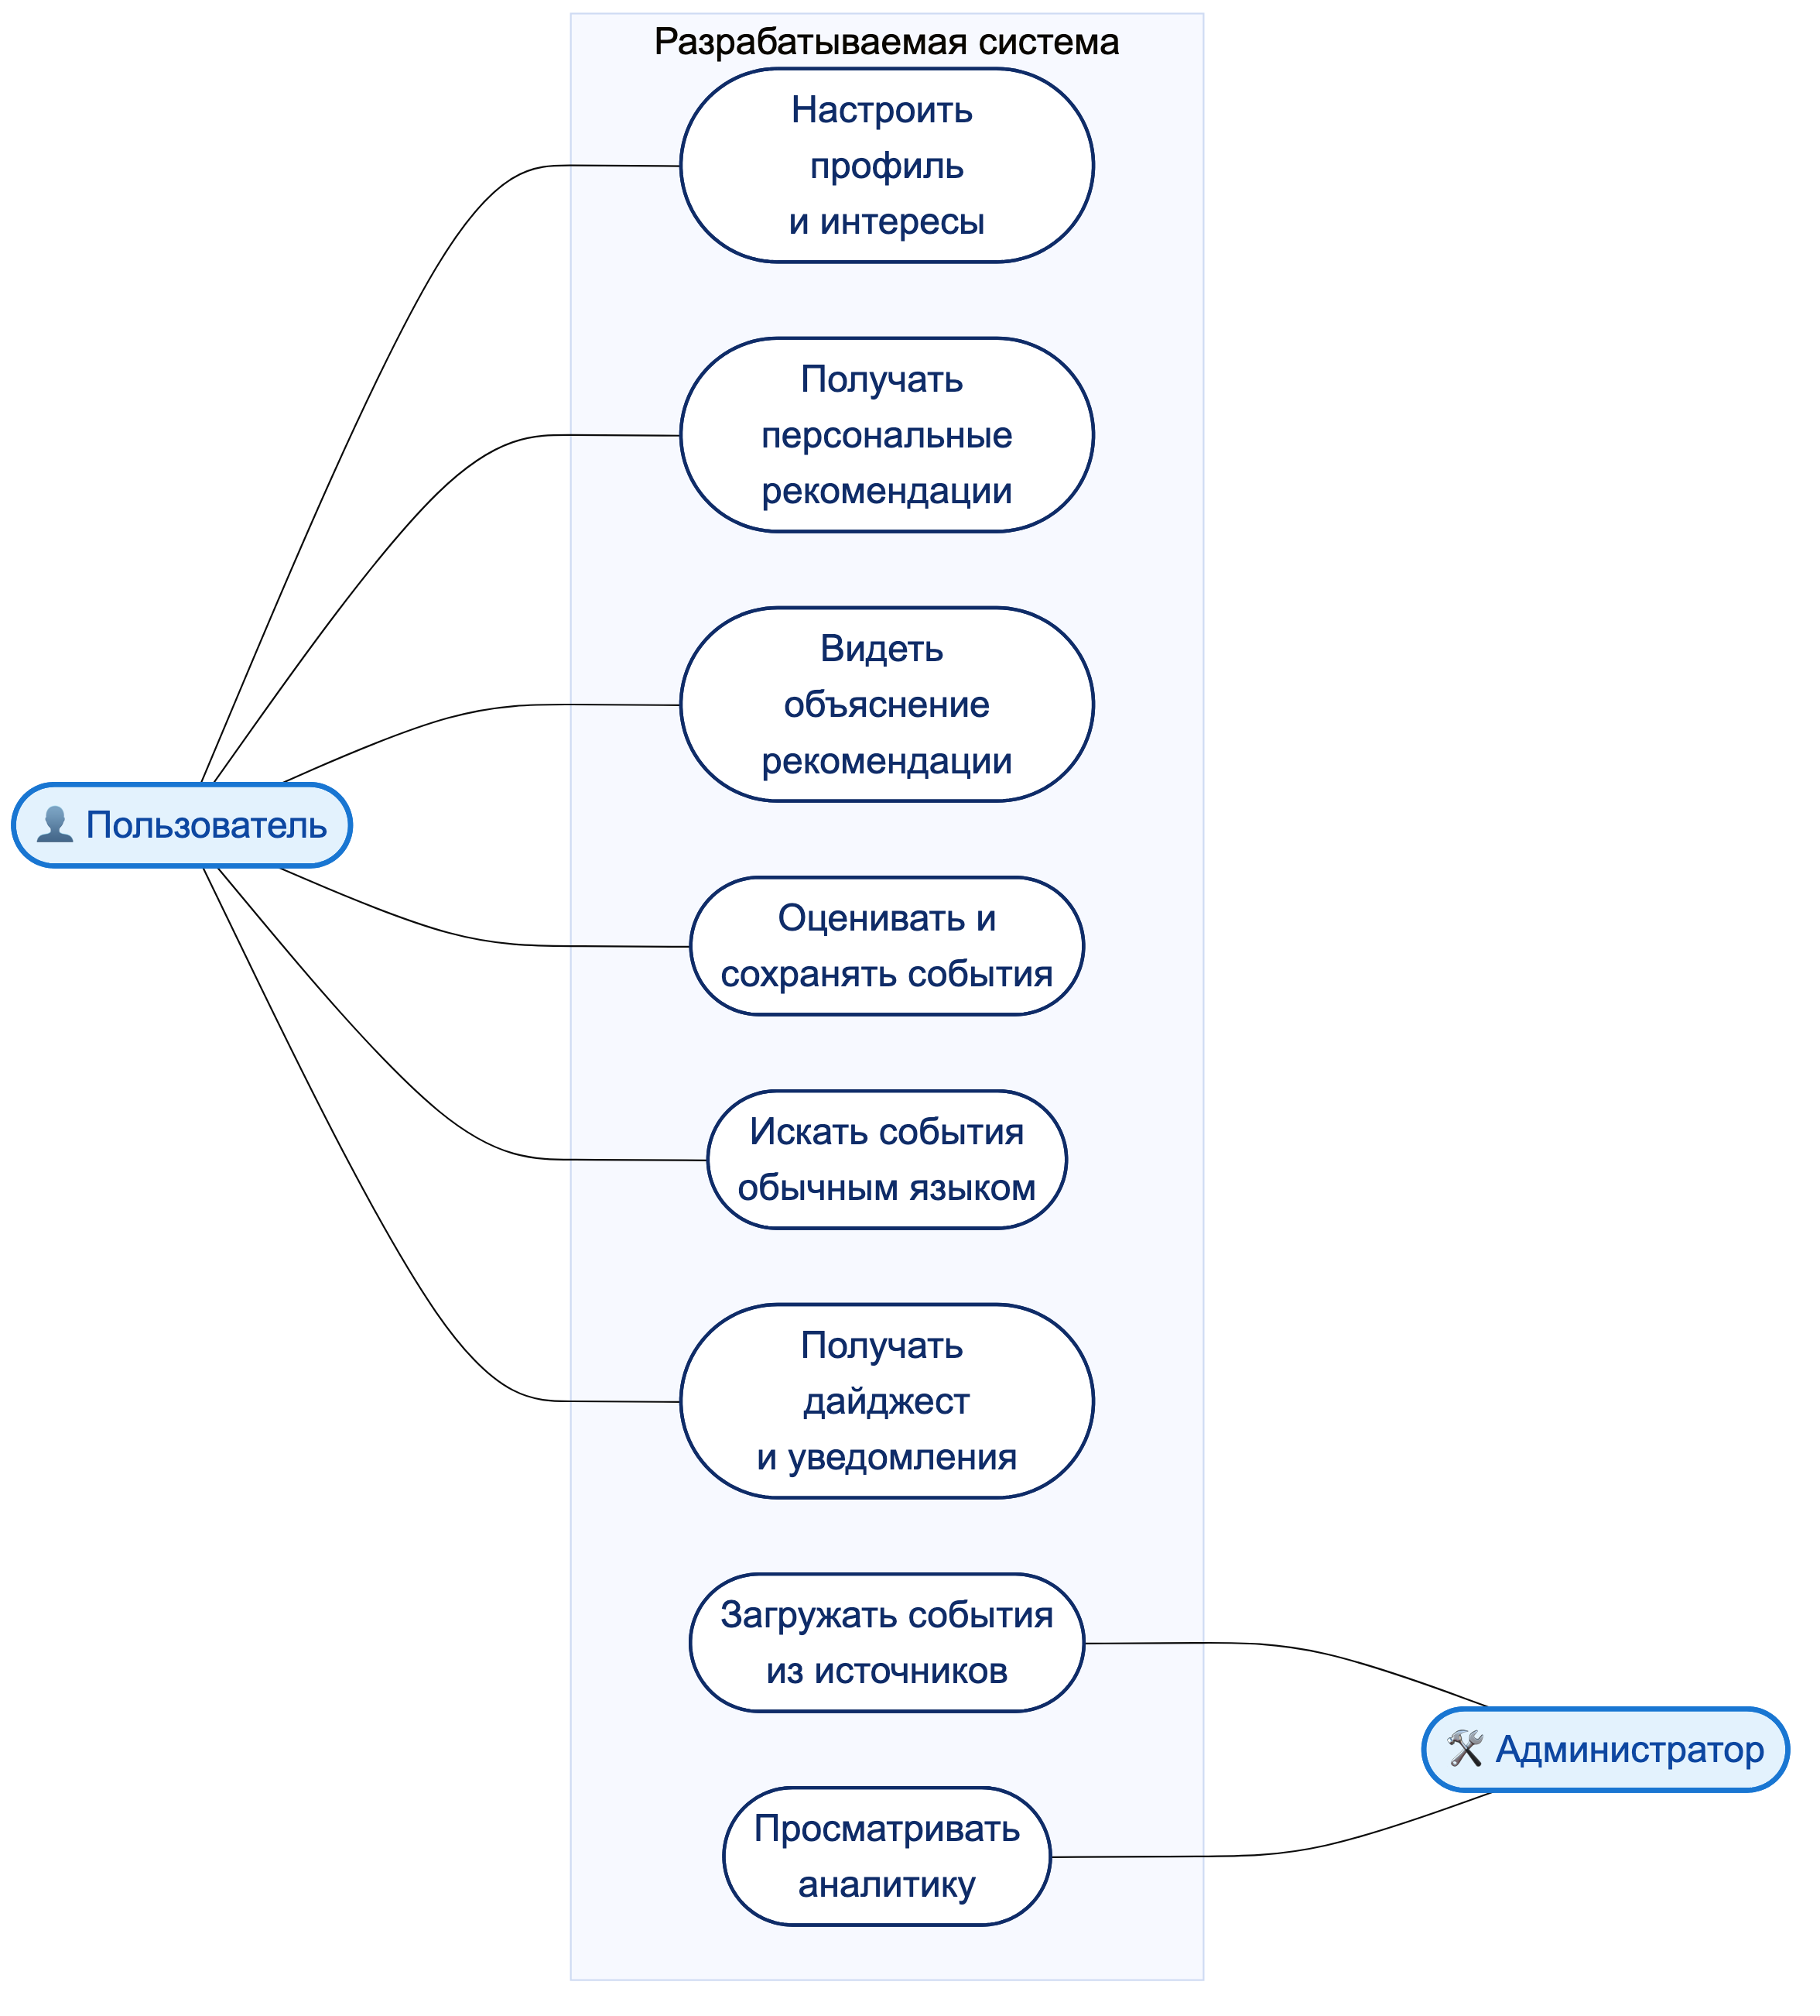
Разработка приложения для агрегации информации об IT-событиях и выдачи персональных рекомендаций на основе модели пользователя
Защита курсовой, 2026
8 / 20
Диаграмма вариантов использования
Пользователь
Настройка профиля, персональная лента, объяснения, оценки и сохранения, поиск обычным языком, дайджест.
Администратор
Загрузка событий из источников и просмотр аналитики по системе.
Notes:
Как это выглядит для пользователя: настройка профиля, персональная лента с объяснениями, оценки и сохранения, поиск обычным языком и дайджест; администратору — загрузка событий и аналитика.

Slide 9
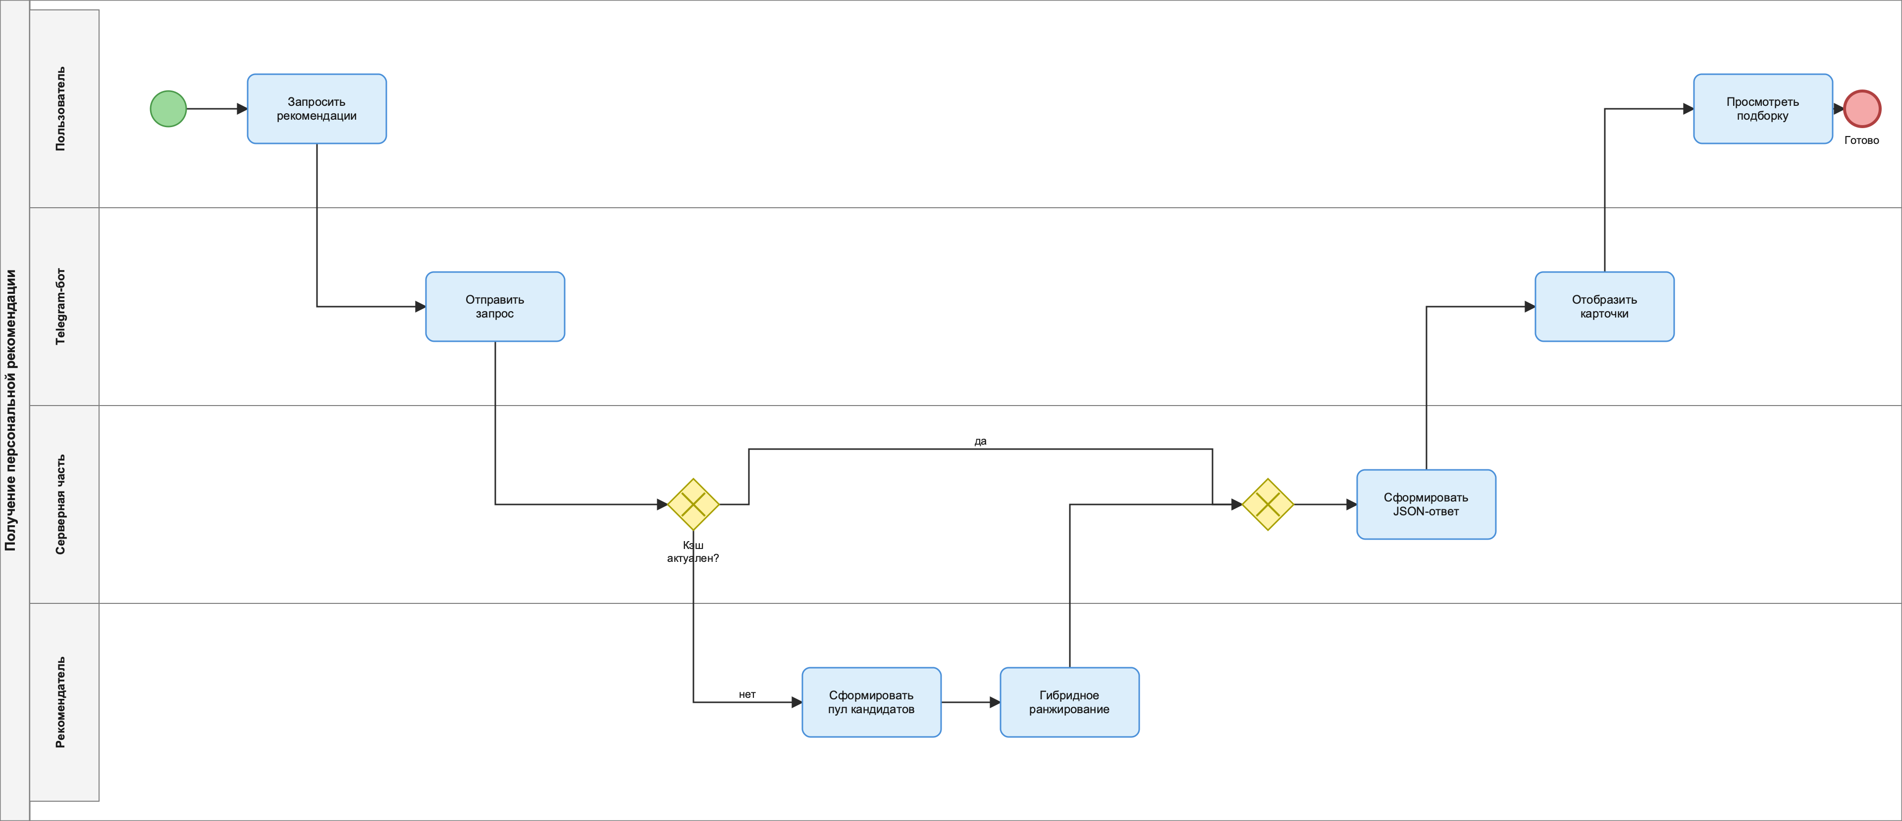
Разработка приложения для агрегации информации об IT-событиях и выдачи персональных рекомендаций на основе модели пользователя
Защита курсовой, 2026
9 / 20
Бизнес-процесс системы
От сбора и нормализации событий до доставки персональной ленты и обработки обратной связи.
Notes:
А вот тот же путь как процесс целиком — от сбора и нормализации событий до доставки ленты и обработки обратной связи, которая дальше уточняет рекомендации. Ключевые блоки разберу по отдельности.

Slide 10
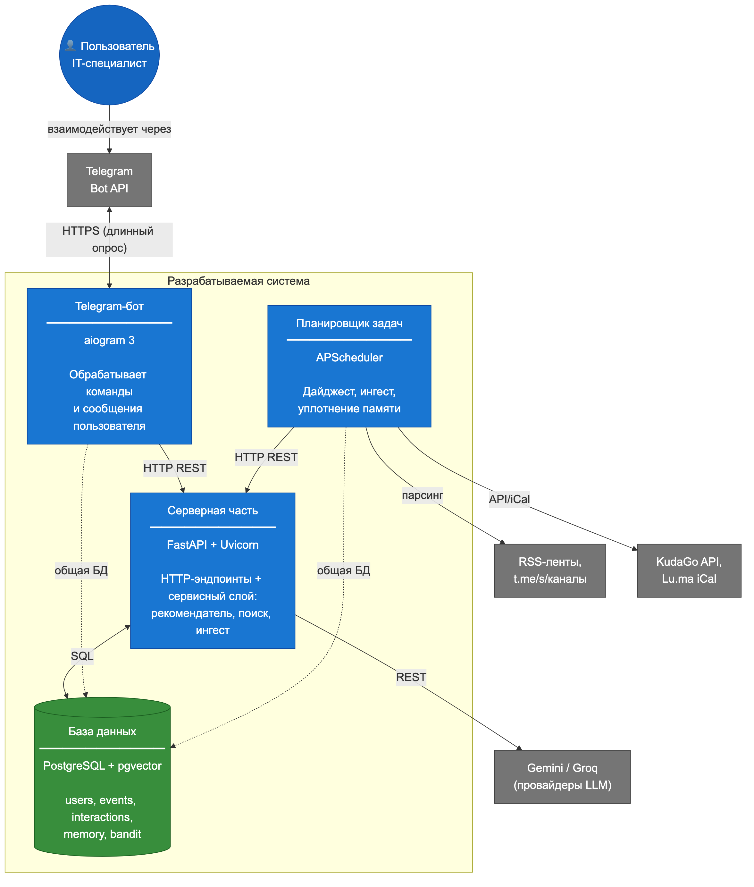
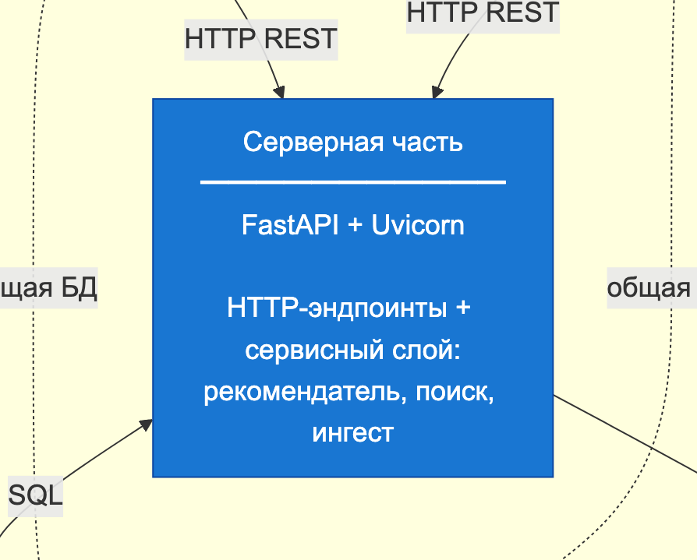
Разработка приложения для агрегации информации об IT-событиях и выдачи персональных рекомендаций на основе модели пользователя
Защита курсовой, 2026
10 / 20
Архитектура: серверная часть
Слева — общая схема на уровне контейнеров; справа — приближён модуль «серверная часть».
Notes:
Технически система — три независимых процесса вокруг общей базы. Первый — серверная часть на FastAPI: эндпоинты, рекомендатель, генерация объяснений и отбор кандидатов по вектору.

Slide 11
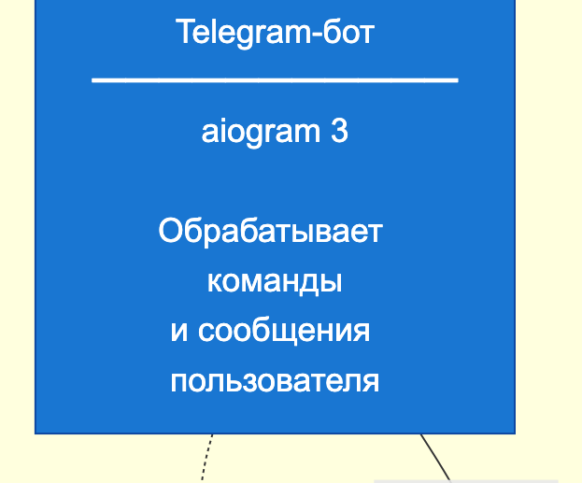
Разработка приложения для агрегации информации об IT-событиях и выдачи персональных рекомендаций на основе модели пользователя
Защита курсовой, 2026
11 / 20
Архитектура: Telegram-бот
Слева — общая схема на уровне контейнеров; справа — приближён модуль «Telegram-бот».
Notes:
Второй — Telegram-бот: команды, мастер настройки профиля и карточки событий с кнопками. Бот выбран как интерфейс — не требует установки и работает там, где пользователь и так читает анонсы.

Slide 12
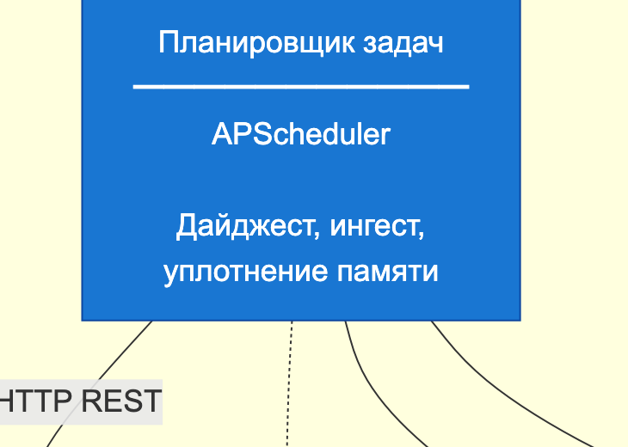
Разработка приложения для агрегации информации об IT-событиях и выдачи персональных рекомендаций на основе модели пользователя
Защита курсовой, 2026
12 / 20
Архитектура: планировщик
Слева — общая схема на уровне контейнеров; справа — приближён модуль «планировщик».
Notes:
Третий — планировщик: фоновое, что не должно замедлять пользователя, — рассылка дайджеста, периодический сбор событий и прогрев векторов.

Slide 13
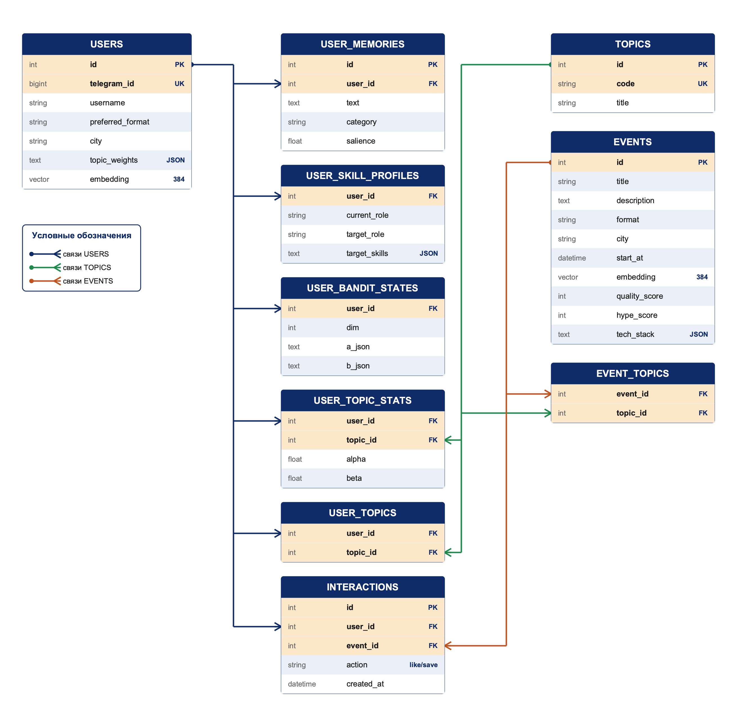
Разработка приложения для агрегации информации об IT-событиях и выдачи персональных рекомендаций на основе модели пользователя
Защита курсовой, 2026
13 / 20
Модель данных
Связи проведены от ключа к ключу (PK → FK): пользователи, события, взаимодействия, векторы, состояние бандита и память.
Notes:
Всё держится на модели данных, а она и есть модель пользователя. По каждому хранится несколько слоёв: профиль с весами интересов, реакции, вектор предпочтений, статистика по темам, состояние бандита и заметки памяти о целях. Векторы лежат в pgvector, поэтому близкие по смыслу события ищутся на стороне базы.

Slide 14
Разработка приложения для агрегации информации об IT-событиях и выдачи персональных рекомендаций на основе модели пользователя
Защита курсовой, 2026
14 / 20
Гибридный рекомендатель: 9 компонент
Компонент | Парадигма / источник | Назначение
rule | по правилам, профиль | Совпадение явных предпочтений
cosine | по содержанию, эмбеддинги | Семантическая близость
bayesian | Thompson sampling | Статистика по темам с затуханием
quality | оценка LLM 1–10 | Качество описания и источника
hype | оценка LLM 1–10 | Актуальность темы сейчас
freshness | затухание по дате | Свежесть события
skill_gap | учёт карьерной цели | Соответствие цели пользователя
bandit | контекстный LinUCB | Баланс новизны и точности
gnn | коллаборативный LightGCN | Коллаборативный сигнал (эксперим.)
• Веса задаются конфигурацией
• Переранжирование MMR (λ=0.7) для разнообразия
• Антиповтор серий: один выпуск из серии
• Каждая компонента изолирована — сбой не ломает выдачу
• Кэш выдачи на 15 минут
Notes:
И мы подходим к сердцу работы — рекомендателю. Для каждого события он считает девять сигналов и складывает во взвешенную сумму: не один «правильный» алгоритм, а ансамбль, где каждый сигнал отвечает за свой аспект и страхует остальные. Самый весомый — семантическая близость: интересы и описание сравниваются по смыслу, поэтому «нейросети» и «глубокое обучение» система считает близкими. Правила профиля дают прямое совпадение тем, формата и города — грубый, но честный и объяснимый сигнал. Байесовская статистика методом Томпсона учитывает реакции по каждой теме, причём старые затухают, чтобы успевать за сменой интересов. Две оценки модели — качество и актуальность — намеренно с малым весом. Свежесть поднимает ближайшие события. Соответствие карьерной цели сравнивает желаемые навыки со стеком события — тот самый учёт цели, которого нет у обычных афиш. Контекстный бандит дообучается на лету и даёт бонус за исследование нового. Девятый, коллаборативный, отключён осознанно — на малых данных он шумит. Поверх суммы — переранжирование MMR: жертвует малой долей релевантности ради разнообразия, чтобы в топе не было пяти одинаковых митапов, плюс антиповтор серий. И каждый сигнал изолирован, так что сбой одного не ломает выдачу.

Slide 15
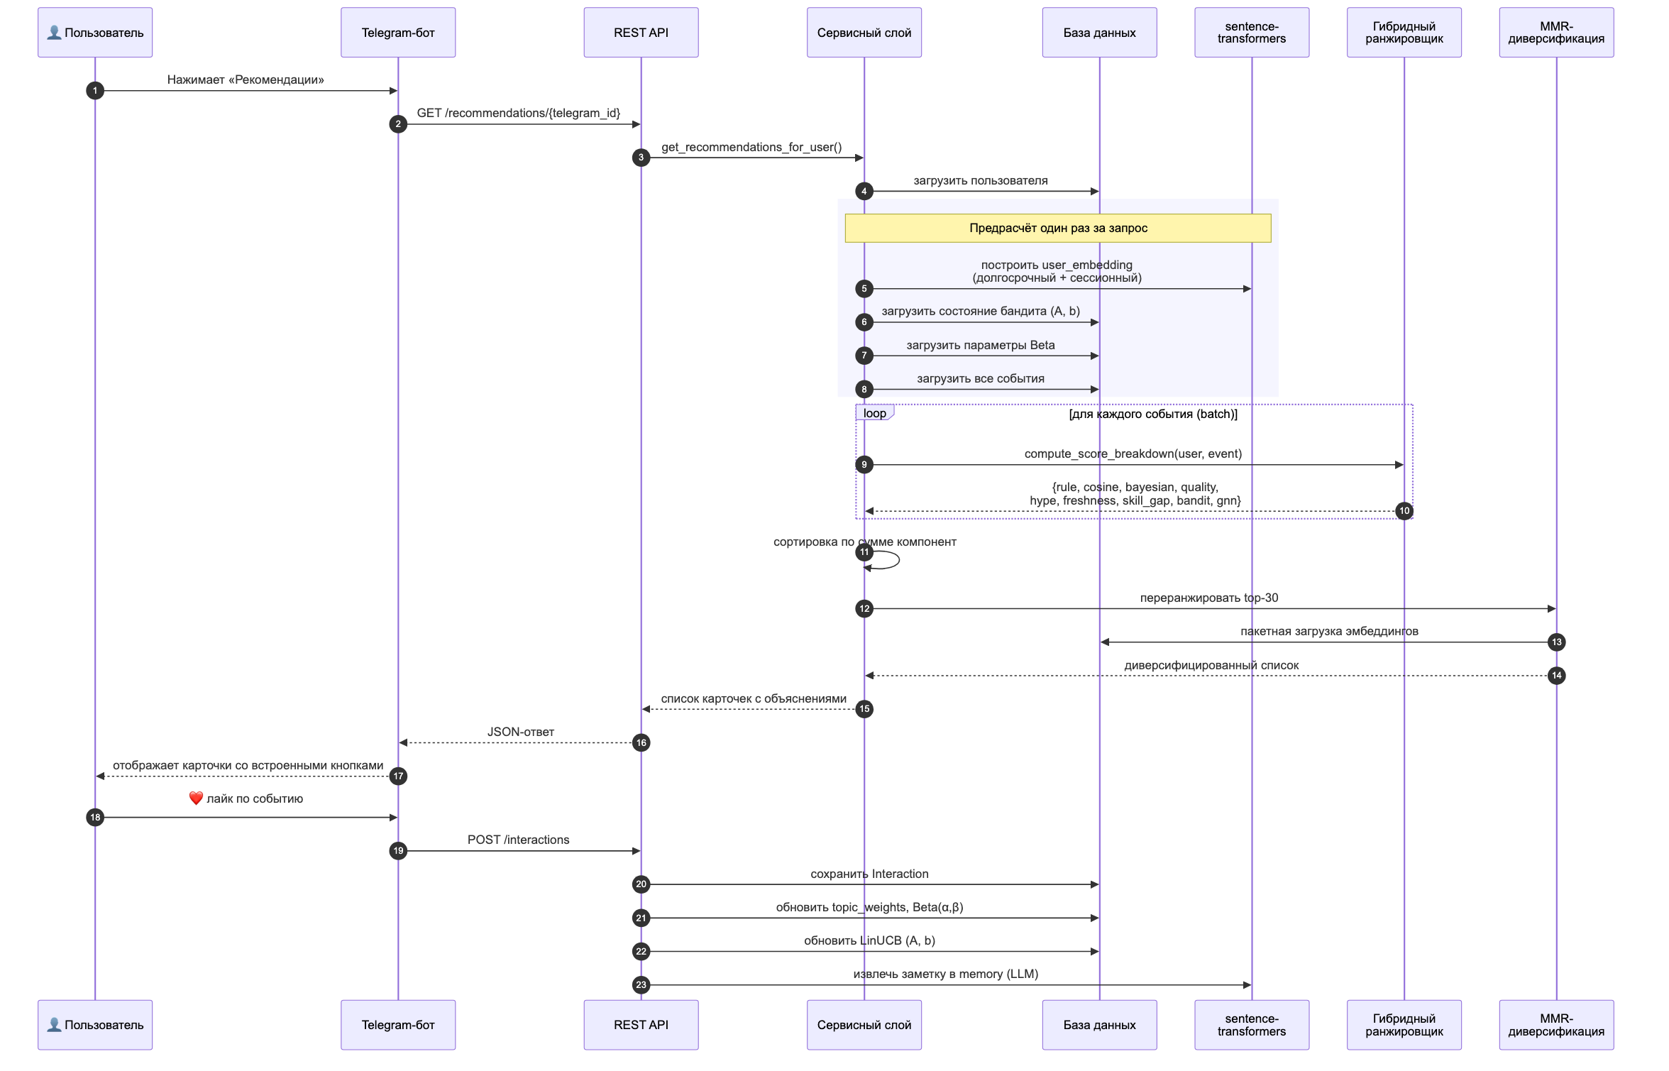
Разработка приложения для агрегации информации об IT-событиях и выдачи персональных рекомендаций на основе модели пользователя
Защита курсовой, 2026
15 / 20
Как строится рекомендация
Запрос ленты → гибрид отбирает top-N → один вызов LLM пишет объяснения пакетом (по найденным фактам, без выдумок).
Notes:
По шагам это так: гибрид считает девять сигналов, складывает в балл, сортирует, переранжирует и берёт лучшие. Важная деталь — объяснения формирует один вызов модели сразу на все события, а не на каждое отдельно, это экономит время ответа и лимиты бесплатных моделей. И пишет модель строго по реальным данным события — это RAG, поэтому ничего не выдумывает. Замыкает цикл обратная связь: лайк, дизлайк или сохранение сразу обновляют профиль, статистику и бандит, и лента подстраивается почти мгновенно.

Slide 16
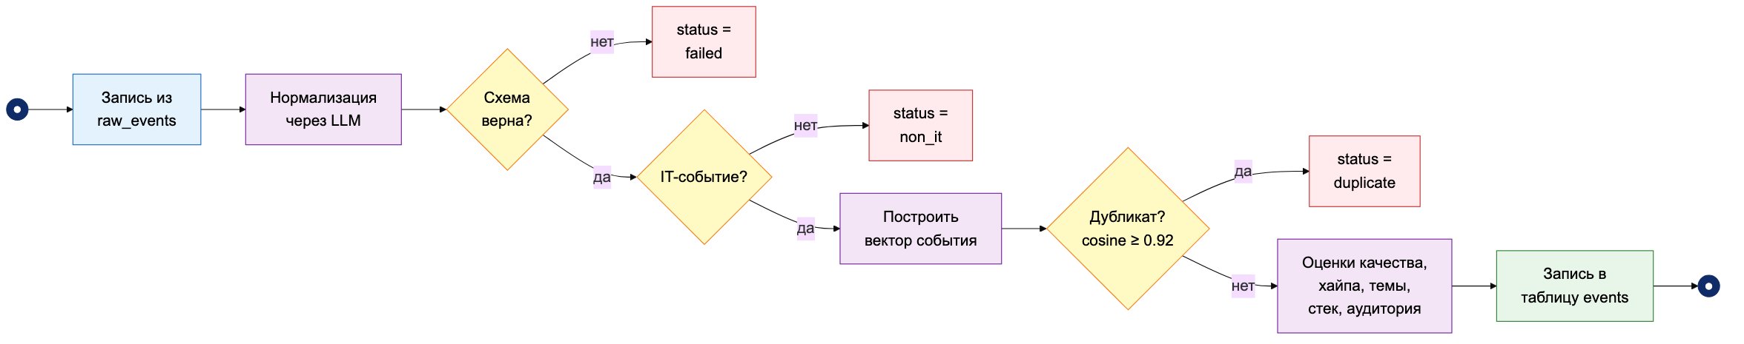
Разработка приложения для агрегации информации об IT-событиях и выдачи персональных рекомендаций на основе модели пользователя
Защита курсовой, 2026
16 / 20
Сбор и нормализация событий
• 6 источников: habr, rss, kudago, luma, meetup, telegram
• Сырьё → таблица raw_events → нормализация через LLM
• Проверка типов и дат (Pydantic)
• Поиск дубликатов по вектору (pgvector, cosine ≥ 0.92)
• Идемпотентный повторный сбор
• Пакетная нормализация с адаптивным размером порции
Notes:
Вернусь к началу — откуда берутся события. Данные приходят из шести источников в таблицу сырых записей и нормализуются языковой моделью с проверкой типов и дат. Здесь решены два затруднения: дубликаты отсекаются по близости векторов, а повторный сбор идемпотентен — событие не задваивается.

Slide 17
Разработка приложения для агрегации информации об IT-событиях и выдачи персональных рекомендаций на основе модели пользователя
Защита курсовой, 2026
17 / 20
Цепочка LLM и надёжность
Цепочка провайдеров
1. Gemini — основной (транспорт REST, автоподбор модели)
2. Groq llama-3.3-70b — резерв
3. Groq llama-3.1-8b — крайний резерв
Предохранитель: 5 сбоёв подряд → пауза 120 с.
Пауза по провайдеру: 2 сбоя → пропуск на 10 минут.
• Плавная деградация на двух уровнях:
– LLM → следующий провайдер цепочки
– гибрид → выдача только по правилам при сбое
• Общий секрет X-API-Key + логирование запросов
• Очистка пользовательского ввода от инъекций в промпт
• Выдача только на чтение + кэш рекомендаций
Notes:
Раз система так завязана на языковые модели — про надёжность. Принцип — плавная деградация на двух уровнях: модели подключены цепочкой, основная Gemini, при сбое запрос уходит на резервные Groq; а если отказывает целый компонент рекомендателя, система откатывается к выдаче по правилам. При любом сбое пользователь всё равно получает ленту.

Slide 18
Разработка приложения для агрегации информации об IT-событиях и выдачи персональных рекомендаций на основе модели пользователя
Защита курсовой, 2026
18 / 20
Оценка качества
Оффлайн-оценка (Recall@k / nDCG@k)
Алгоритм | Recall@5 | Recall@10 | nDCG@5 | nDCG@10
rule | 0,50 | 0,80 | 0,26 | 0,36
hybrid | 0,65 | 0,85 | 0,38 | 0,44
bayesian | 0,65 | 0,85 | 0,38 | 0,45
Оценка LLM-судьёй (шкала 1–5)
Алгоритм | Релевантность | Разнообразие
rule | 4,33 | 2,53
hybrid | 4,40 | 2,10
bayesian | 4,40 | 2,03
• Гибрид превосходит базовое правило по Recall@5 (0,65 против 0,50) и nDCG@5 (0,38 против 0,26).
• 369 автотестов; оценка по воспроизводимым скриптам (seed=42).
Notes:
Осталось показать, что это работает. Качество я проверил двумя независимыми способами. Первый — оффлайн leave-one-out: у пользователя скрываю одно понравившееся событие и смотрю, вернёт ли система его в топ. Гибрид заметно обходит базовое правило: нужное событие встаёт выше в выдаче. На топ-10 разрыв сглаживается — но гибрид находит релевантное раньше, а для ленты важно именно это. Второй — оценка моделью-судьёй: по релевантности гибрид лучше, по разнообразию немного уступает. Это осознанный компромисс, который регулируется переранжированием. Все измерения воспроизводимы, код покрыт тестами.

Slide 19
Разработка приложения для агрегации информации об IT-событиях и выдачи персональных рекомендаций на основе модели пользователя
Защита курсовой, 2026
19 / 20
Заключение
• Все поставленные задачи выполнены.
• Собрана рабочая система: сервер, бот и планировщик вокруг общей базы данных (PostgreSQL + pgvector).
• Реализован гибридный рекомендатель из 9 компонент с объяснением выбора.
• Сбор из 6 источников с автоматической нормализацией и дедупликацией.
• Качество подтверждено метриками и 369 тестами.
Направления развития
• Расширение списка источников событий
• Включение коллаборативного сигнала на большем наборе данных
• Расширение пользовательских сценариев бота
• Сравнительное тестирование весов рекомендатора
• Расширение интерфейсов для пользователей
Notes:
Подведу итог. Все задачи выполнены: собрана рабочая система из сервера, бота и планировщика вокруг общей базы; реализован гибридный рекомендатель из девяти компонент с объяснением выбора; настроен сбор из шести источников с нормализацией и дедупликацией; качество подтверждено метриками и тестами. Направления развития — расширение источников, коллаборативный сигнал на большем наборе данных и развитие работы в магистерскую.

Slide 20
Разработка приложения для агрегации информации об IT-событиях и выдачи персональных рекомендаций на основе модели пользователя
Защита курсовой, 2026
20 / 20
Благодарю за внимание!
Готов ответить на ваши вопросы
Белов Егор Александрович
НИУ ВШЭ — Пермь · «Бизнес-аналитика»
Notes:
На этом всё. Благодарю за внимание и готов ответить на ваши вопросы.

